Slide 1
Архітектурний ордер в грецькій архітектуру
ІП-15 Мєшков Андрій

Slide 2
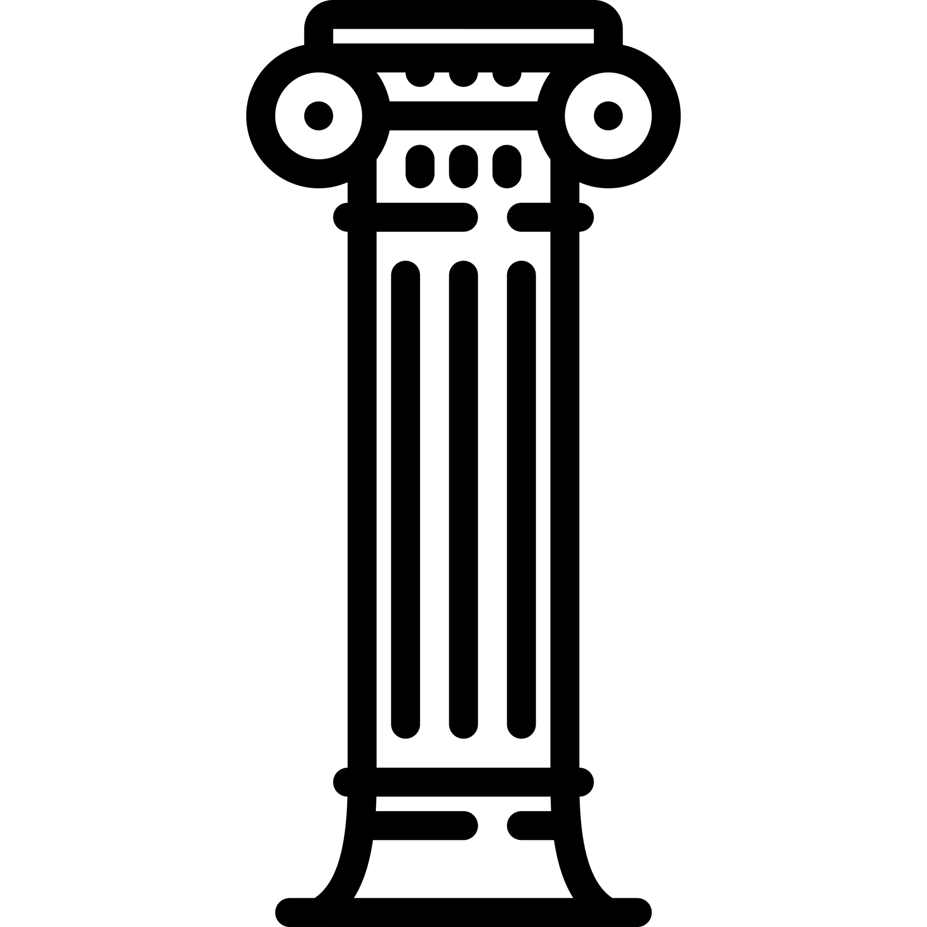
Ордер
Послідовно протягом багатьох століть розвивалися класичні архітектурні форми Стародавньої Греції, які ще в VI ст. до н. е. знайшли чітку художню систему поєднання архітектурно-конструктивних деталей, звану ордером.
Ордер (від лат. Ordo - "порядок", "устрій") припускав при будівництві будівель використовувати єдиний модуль. Це надавало спорудам особливу закінченість. Завдяки ордерної системі в архітектурній споруді врівноважувалися протидіючі сили росту вгору і тиску вниз. Несучими частинами були підстави (стереобат) і його верхня платформа (стилобат), а також стоять на ньому опори (колони). Несомих частини - вся верхня частина будівлі, покрівля з антаблементом - перекриттям, що лежить безпосередньо на колонах. Антаблемент складався з трьох супідрядних частин: архітрава, фриза і карниза. Колона в свою чергу мала підставу (базу), яким спиралася на стереобат - стовбур, що складався з декількох поставлених один на одного барабанів, і завершувалася "главою" - капітеллю, в якій виділялися "подушка" -ехін і лежить на ньому зверху квадратна плита - абак.

Slide 3
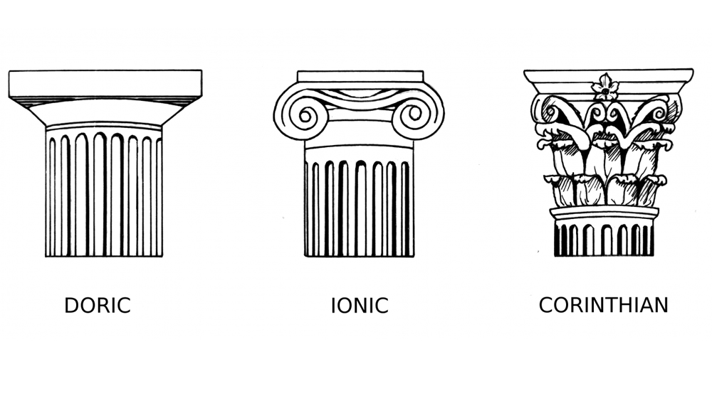
Три ордери
В античний період в Греції склалися три ордери, які визнані класичними: доричний, іонічний і коринфський, названі по найменуванню областей, де вони створювалися.
Основна конструктивна схема всіх ордерів - стійко-балочна конструкція, Яка складається не менше ніж з пари стійок (колон) і спирається на них балки (архітрава).

Slide 4
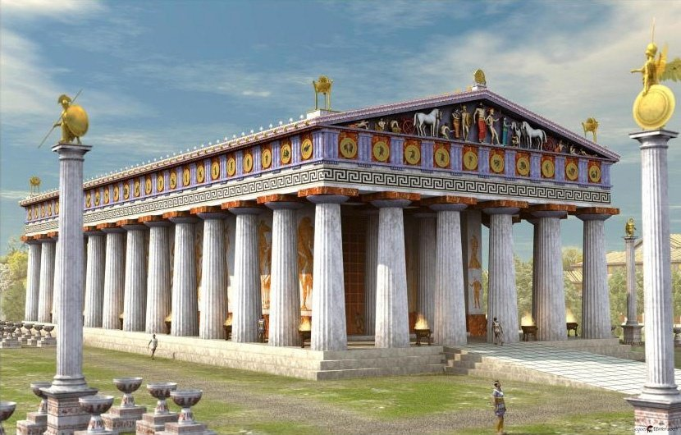
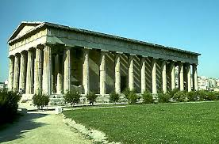
Доричний
Доричний ордер (Виник на початку VII ст. До н. Е.) Мав три основні частини. Йому властиві колона, розсічена жолобками-каннелюрами, сходяться під гострим кутом, що стоїть без бази і завершена простою капітеллю, архітрав у виді рівної балки і фриз з чергуються триглифов і метоп. Простий і строгий доричний ордер художньо відображав суворий спосіб життя греків, їх витривалість, фізичну силу і мужність. З деталей цього ордера були побудовані в V ст. до н.е. храми Зевса в Олімпії, Посейдона в Пестуме і Парфенон в Афінах. У V-IV ст. до н. е. в Греції були споруджені найбільш значні пам'ятники античного зодчества, в тому числі Головною пам'яткою Афінського акрополя - Парфенон.

Slide 5
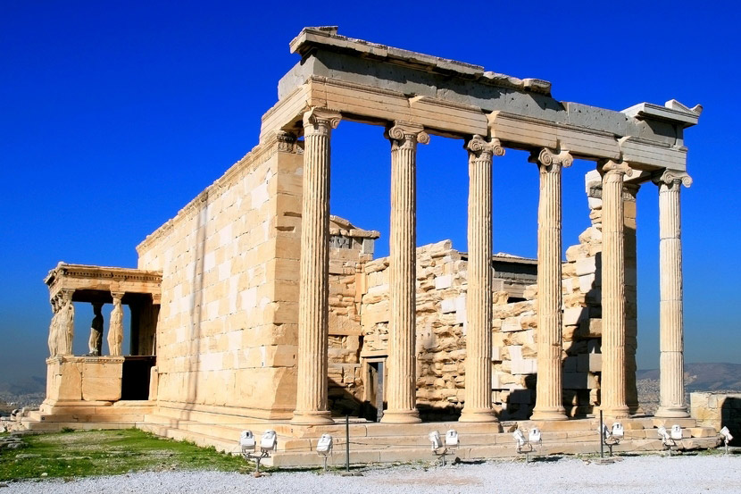
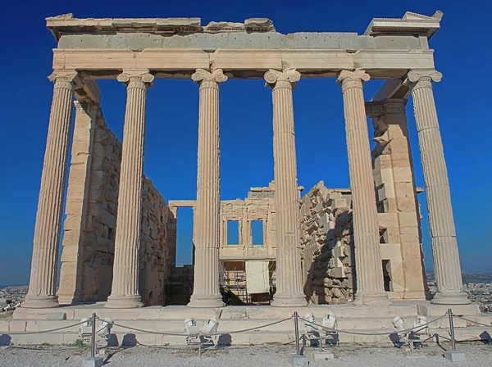
Іонічний
Іонічний ордер (склався в середині VI ст. До н. Е.) Різко відрізняється від доричного стрункої колоною, що коштує на базі і завершеній капітелі з двома завитками-волютами, трьохчастинним архитравом і лентообразной фризом; каннелюри тут розділені плоскою доріжкою.
Прикладом будівлі іонічного ордера може служити храм Ерехтейон, побудований через 20 років після парфенона неподалік від нього. У цьому храмі привертає увагу гармонія, масштаб частин, цілком сомасштабне людині, і введення в композицію портика кор об'ємної людської скульптури і кольору.

Slide 6
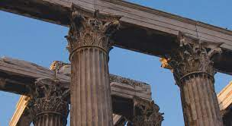
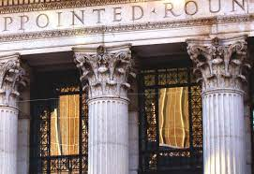
Коринфський
Коринфський ордер схожий на іонічний, але відрізняється від нього складною капітеллю, прикрашеної рослинними візерунками (найдавніша коринфська колона відома в храмі Аполлона в Басах, спорудженому близько 430 року до н. е. знаменитим зодчим Иктином). Декоративні елементи цього ордера застосовувалися для вираження ідеї святковості. Будинки, побудовані з використанням ордера, що відрізняються витонченістю форм, створюють враження урочистості. (Храм Зевса Олімпійського в Афінах).

Slide 7

Висновок
У найбільш чітко вираженому вигляді ордерна система виступає в храмах. Давньогрецькі храми відрізнялися невеликими розмірами в порівнянні з староєгипетськими і були відповідні людині. Богослужіння відбувалися поза стінами храму, який вважався будинком богів. У плані храми представляли прямокутник, оточений по периметру колонами, з двосхилим дахом. Вхід був прикрашений трикутним фронтоном. У центрі храму містилася статуя того божества, якому був присвячений храм.
Композиція грецьких храмів різна. Ордерні стилістичні елементи використовуються в кожному з типів споруд особливо. У XVIII столітті різко зростає інтенсивність археологічних досліджень. Виходить у світ велике число увражі (картин, що містять види, плани і обміри пам'яток). Вони знайомлять Європу зі справжньою давньогрецької архітектурою. Саме в цей час відбувається органічна сполука ідеї ордера з новими принципами імперської класицистичної архітектури. При цьому старовину ордера як би освячує божественну законність імперії.

